Slide 1

ΣΥΓΚΕΝΤΡΩΣΗ ΔΙΑΛΥΜΑΤΟΣ
ΓΕΛ ΜΑΡΓΑΡΙΤΙΟΥ
Ομάδα ανάπτυξης
ΜΑΛΑΜΟΥ ΚΩΝΣΤΑΝΤΙΝΑ, ΠΕ0402
ΘΕΣΠΡΩΤΙΑ /2014

Slide 2
ΣΥΝΤΟΜΗ ΠΕΡΙΓΡΑΦΗ
    Θεματικής ενότητας «Συγκέντρωση Διαλύματος»
      Χρήση ανοιχτού λογισμικού προσομοίωσης χημείας-Colorado Phet
      Συμφωνία με το αναλυτικό πρόγραμμα
    Πρόσθετη αξία της παρούσας εφαρμογής
        εκτελούνται εντολές που είναι δύσκολες και χρονοβόρες ως ανέφικτες στο πραγματικό εργαστήριο, τόσο λόγω έλλειψης εργαστηριακού υλικοτεχνικού εξοπλισμού αλλά και λόγω έλλειψης χρόνου και αντιδραστηρίων.

Slide 3
ΣΧΕΔΙΑΣΜΟΣ ΤΗΣ ανοιχτησ εκπαιδευτικησ ΠΡΑΚΤΙΚΗΣ

Slide 4
ΣΧΕΔΙΑΣΜΟΣ & ΔΙΔΑΚΤΙΚΟΙ ΣΤΟΧΟΙ
Σχεδιασμός
  Η παραδοσιακή μέθοδος διδασκαλίας μαθηματικών τύπων αναθέτει το κύριο βάρος στον εκπαιδευτικό όπου με ένα μαγικό τρόπο εμφανίζει χωρίς τις περισσότερες φορές να αιτιολογεί μαθηματικά σύμβολα και σχέσεις
  Ο μαθηματικός τύπος σπάνια συνδέεται με τη φύση της Χημείας
  Αντί Αυτού οι μαθητές παίρνουν δράση:
  Το λογισμικό είναι ελεύθερο δεν απαιτεί ιδιαίτερες ικανότητες παρά μια στοιχειώδη εξοικείωση στη χρήση υπολογιστών
  Εποικοδομητική ομαδοσυνεργατική μέθοδος όπου οι μαθητές αυτενεργούν, εκτελούν και ανακαλύπτουν
Διδακτικοί στόχοι
Στο τέλος της διδακτικής ώρας οι μαθητές να μπορούν να:
-Συνδέεουν τη συγκέντρωση με την ποσότητα mol και τον όγκο του διαλύματος.
-Εξάγουν το μαθηματικό τύπο c=n/V
-Εξοικειωθούν οι μαθητές με την επιστημονική μέθοδο και την πειραματική διαδικασία
- Αντιληφθούν την εφαρμογή των βημάτων « πρόβλεψη → επιβεβαίωση → συμπέρασμα» στην πειραματική διαδικασία
- Εργάζονται ομαδοσυνεργατικά κατά τη διαδικασία της μάθησης και να εφαρμόζουν δημοκρατικές διαδικασίες κατά την πραγματοποίηση του μαθήματος
- Κοινωνικοποιηθούν
- Εξοικειωθούν με τη χρήση εκπαιδευτικού λογισμικού ώστε να εκτιμήσουν την αξία των πολλαπλών αναπαραστάσεων
- Κατανοήσουν τη συνεργασία πολλών επιστημών στη διδασκαλία ενός αντικειμένου.

Slide 5
ΕΦΑΡΜΟΓΗ ΤΗΣ ανοιχτησ εκπαιδευτικησ ΠΡΑΚΤΙΚΗΣ

Slide 6
ΣΤΟΙΧΕΙΑ ΕΦΑΡΜΟΓΗΣ ΤΗΣ ανοιχτησ εκπαιδευτικησ ΠΡΑΚΤΙΚΗΣ
Περιβάλλον – Πλαίσιο
  Η ανοιχτή εκπαιδευτική πρακτική υλοποιήθηκε στα πλαίσια της διδασκαλίας του μαθήματος Χημεία Α’ Λυκείου στην ενότητα «Συγκέντρωση Διαλύματος», στους παράγοντες από τους οποίους εξαρτάται και στην εξαγωγή του μαθηματικού τύπου
  Εφαρμογή στο σχολικό εργαστήριο Πληροφορικής-Σύνδεση στο διαδίκτυο-Φύλλα εργασίας.
  Τάξη
    Α’ Λυκείου
  Διάρκεια
    Ωριαία διδασκαλία
  Ρόλος Διδάσκοντα
    Ενθαρρυντικός
    Υποστηρικτικός
    Συμβουλευτικός
    Διευκολυντικός
    Συντονιστικός
    Διαμεσολαβητικός
    Εποπτικός
    Διαχειριστικός
    Υποκινητικός
    Επιμελητής περιεχομένου
    Τεχνική υποστήριξη

Slide 7
ΑΝΑΛΥΤΙΚΗ ΠΕΡΙΓΡΑΦΗ ΤΗΣ ανοιχτησ εκπαιδευτικησ ΠΡΑΚΤΙΚΗΣ
  Οι μαθητές χωρίστηκαν σε ομάδες των 2 ή/και 3 ατόμων
  Η σύνθεση των ομάδων ήταν τυχαία
  Ο εκπαιδευτικός περισσότερο διεκπεραίωσε τη διαδικασία χωρισμού των ομάδων ενώ ήταν παρεμβατικός μόνο όπου κρίθηκε αναγκαίο
  Σε κάθε μία ομάδα δόθηκε από ένα φύλλο εργασίας έτσι ώστε να συμπληρωθεί από κοινού από τα μέλη της κάθε ομάδας.
  Ο ρόλος του κάθε μέλους δηλαδή ποιος θα συμπληρώνει το φύλλο εργασίας και ποιος θα εκτελεί τις εντολές στο εικονικό εργαστήριο κάποιες φορές έγινε αυθόρμητα
  Εξοικείωση των μαθητών με το περιβάλλον, παρά μόνο λίγα λεπτά στην έναρξη της πρακτικής
  Το Φύλλο Εργασίας είναι βασισμένο στην καθοδηγούμενη ανακαλυπτική μέθοδο με χρήση του τρίπτυχου «πρόβλεψη-εκτέλεση πειράματος-συμπεράσματα» όπου οι ίδιοι οι μαθητές προβλέπουν και εκτελούν
  Στο τέλος της διδακτικής ώρας να υπήρχε αρκετός χρόνος ώστε τα αποτελέσματα να ανακοινωθούν στην ολομέλεια της τάξης, οι ομάδες να συλλέξουν τα αποτελέσματά τους και να τα συγκρίνουν μεταξύ τους.

Slide 8
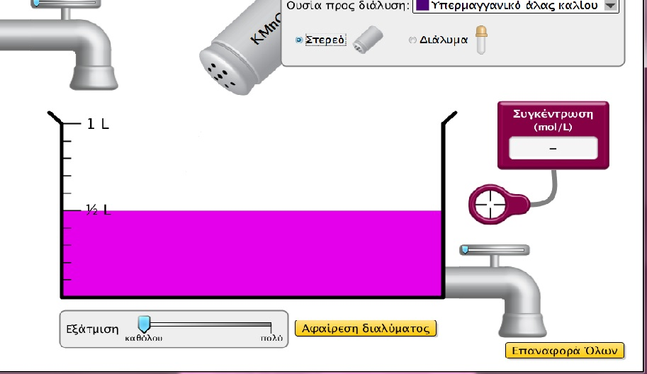

Σε περίπτωση που επιθυμείτε να συμπεριλάβετε μία εικόνα μπορείτε να χρησιμοποιήσετε αυτήν τη μορφοποίηση.

Slide 9
ΑΞΙΟΠΟΙΗΣΗ ΨΗΦΙΑΚΟΥ ΠΕΡΙΕΧΟΜΕΝΟΥ

Slide 10
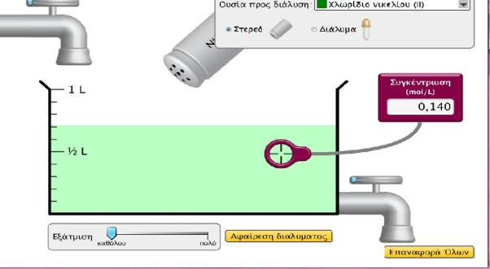
ΑΞΙΟΠΟΙΗΣΗ ΨΗΦΙΑΚΟΥ ΠΕΡΙΕΧΟΜΕΝΟΥ
Συγκέντρωση διαλύματοες
    https://phet.colorado.edu/el/simulation/legacy/concentration
    Προσομοίωση
    Προέλευση: Colorado Phet

Slide 11
ΣΤΟΙΧΕΙΑ ΤΕΚΜΗΡΙΩΣΗΣ ΚΑΙ ΕΠΕΚΤΑΣΗΣ

Slide 12
ΑΠΟΤΕΛΕΣΜΑΤΑ- ΑΝΤΙΚΤΥΠΟΣ
  Η επιλογή της παρούσας πρακτικής έγινε γιατί είναι ελεύθερη στο διαδίκτυο και δεν απαιτεί χρόνο για την εγκατάσταση στον υπολογιστή αλλά κυρίως γιατί διαθέτει μόνο τις απαραίτητες εντολές για την εξαγωγή του τύπου της συγκέντρωσης. Με αυτό τον τρόπο οι μαθητές δεν αποσυντονίζονται με επιπλέον, περιττές για τη συγκεκριμένη ενότητα, εντολές και εφαρμογές
  Με την εφαρμογή της παρούσας πρακτικής οι μαθητές συμμετείχαν ενεργητικά στην όλη διαδικασία και με μεγάλη προθυμία συμμετείχαν στην εκτέλεση των ενεργειών στο λογισμικό.
  Τόσο οι μαθητές όσο και ο εκπαιδευτικός χρησιμοποίησαν εναλλακτικές μεθόδους διδασκαλίας όπως η καθοδηγούμενη ανακαλυπτική ομαδοσυνεργατική μάθηση με χρήση ΤΠΕ
  Η χρήση της πρακτικής αξιολογήθηκε με βάση:
  -την ενεργή συμμετοχή των μαθητών,
  -την ενεργοποίηση των μαθητών και την απόκτηση ρόλων,
  -την επιτυχή εμπλοκή όλων των μαθητών στην εξαγωγή τόσο γενικών συμπερασμάτων όσο και μαθηματικών τύπων, διαδικασία που μπορεί να τους περισσότερους μαθητές να είναι ένα δύσκολο αντικείμενο και απρόσιτο στο να καταπιαστούν
  -το γεγονός ότι δύσχρηστες διαδικασίες ή επικίνδυνες γίνονται εύκολα, γρήγορα και χωρίς κίνδυνο από το σύνολο των μαθητών.

Slide 13
ΣΧΕΣΗ ΜΕ ΑΛΛΕΣ ΑΝΟΙΧΤΕΣ ΕΚΠΑΙΔΕΥΤΙΚΕΣ ΠΡΑΚΤΙΚΕΣ / ΑΞΙΟΠΟΙΗΣΗ, ΓΕΝΙΚΕΥΣΗ, ΕΠΕΚΤΑΣΙΜΟΤΗΤΑ
Σχέση με άλλες ανοιχτές εκπαιδευτικές πρακτικές
  Πληθώρα από φύλλα εργασίας που βασίζονται στην παρασκευή διαλυμάτων συγκεκριμένης συγκέντρωσης τόσο στο πραγματικό εργαστήριο όσο και σε εικονικά εργαστήρια
  Δεν υπάρχει μία πρακτική που να βασίζεται στην εξαγωγή του μαθηματικού τύπου της συγκέντρωσης και τους παράγοντες από την οποία αυτή εξαρτάται
  Η παρούσα πρακτική έχει ως ρόλο να καλύψει αυτό το κενό που υπάρχει ανάμεσα στην παραδοσιακή μέθοδο που βασίζεται μόνο στη χρήση του σχολικού εγχειρίδιου και στην πληθώρα πρακτικών που προσεγγίζουν τη συγκέντρωση από μία συγκεκριμένη οπτική γωνία, αυτή της παρασκευής διαλυμάτων
Αξιοποίηση, Γενίκευση, Επεκτασιμότητα
Επέκταση της παρούσας πρακτικής μπορεί να γίνει με επιπλέον προσομοίωση από την ίδια πηγή ανοιχτών εφαρμογών του Colorado Phet η οποία προσεγγίζει την ίδια θεματική ενότητα από άλλη οπτική γωνία και εμπλουτίζει το υπάρχον υλικό.
https://phet.colorado.edu/el/simulation/legacy/molarity
Το ίδιο πλαίσιο σχεδιασμού «πρόβλεψη-πειραματισμός-συμπεράσματα» με χρήση παρόμοιων πρακτικών μπορεί να εφαρμοστεί για την εξαγωγή και άλλων μαθηματικών τύπων που βρίσκονται σε όλη την έκταση του μαθήματος της Χημείας.
Η ίδια πρακτική μπορεί να ανατεθεί και σαν εργασία για το σπίτι μιας και η εφαρμογή της μπορεί να γίνει εύκολα από τους μαθητές με οδηγίες από τον εκπαιδευτικό.

Slide 14
ΠΡΟΣΘΕΤΟ ΥΛΙΚΟ ΠΟΥ ΑΞΙΟΠΟΙΗΘΗΚΕ
  Πρόσθετο υλικό που αξιοποιήθηκε
  Αναφορά σε άλλο υλικό που αξιοποιήθηκε.
    Βιβλία
      Χημεία Α’ Λυκείου, Στέλιος Λιοδάκης, Δημήτρης Γάκης, Δημήτρης Θεοδωρόπουλος, Παναγιώτης Θεοδωρόπουλος, Αναστάσιος Κάλλης
    Λογισμικό
    Colorado Phet, Julia Chamberlain (lead),Chris Malley (developer),Kelly Lancaster,Emily B. Moore,Kathy Perkins
      https://phet.colorado.edu/el/simulation/legacy/concentration

